Slide 1


Slide 2

C Programlama
Notes:
Gazamız mübarek olsun.

Slide 3
Stringler

Slide 4
Stringler
String:Kısaca anlatmak gerekirse stringler, karakter listeleridir.
char string[100];
Yapısı listeyle aynıdır ve türü char dır.Bunun dışında listenin sonunu belirtmesi için bir belirteç kullanılır.

Slide 5
String Kütüphanesi
C nin stringler için bir kütüphanesi bulunmaktadır ve bu kütüphanede stringler üzerinde işlem yapmamızı sağlan fonksiyonlar bulunur.Tabiki bu fonksiyonlar olmadan da kendi fonksiyonlarımızı yazmamız mümkün.
Kodun başına #include<string.h> ifadesini yazarsak bu kütüphaneye erişebiliriz.

Slide 6
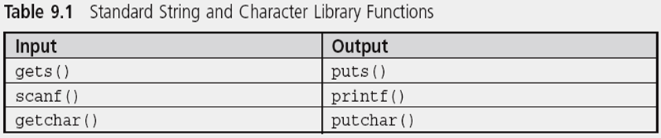
String Input/Output
String input ve outputları için tercih edilen fonksiyonlar:

Slide 7
#include<stdio.h> int main( void ) { char isim[30]; printf( "İsim giriniz> "); scanf( "%s", isim ); printf( "Girdiğiniz isim: %s\n", isim ); return 0; }

Slide 8
#include<stdio.h> int main( void ) { char isim[30]; int i; printf( "İsim giriniz> "); scanf( "%s", isim ); printf( "Girdiğiniz isim: "); for( i = 0; isim[i]!='\0'; i++ ) printf( "%c", isim[i] ); printf("\n"); return 0; }

Slide 9
#include<stdio.h> int main( void ) { char isim[25], soyad[30]; printf( "Ad ve soyad giriniz> "); scanf( "%s%s", isim, soyad ); printf( "Sayın %s %s, hoş geldiniz!\n", isim, soyad ); return 0; }

Slide 10
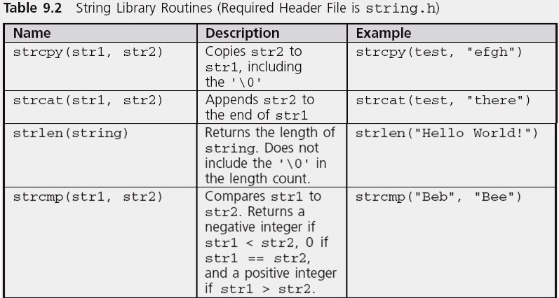
Diğer String Kütüphanesi Fonksiyonları

Slide 11
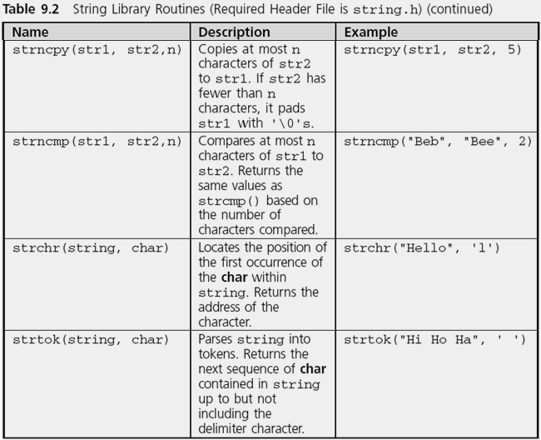

Slide 12
#include<stdio.h> #include<string.h> int main( void ) { printf( "String Uzunluğu: %d\n", strlen("Merhaba") ); return 0; }

Slide 13

#include<stdio.h> #include<string.h> int main( void ) { char kaynak[40]=" Merhaba Dunya"; char kopya[30] = ""; strcpy( kopya, kaynak ); printf( "%s\n", kopya ); return 0; }

Slide 14

#include<stdio.h> #include<string.h> int main( void ) { int sonuc; char ilk_str[40]="Maymun"; char ikinci_str[40]="Maytap"; sonuc = strcmp( ilk_str, ikinci_str ); printf( "%d\n", sonuc ); sonuc = strncmp( ilk_str, ikinci_str, 3 ); printf( "%d\n", sonuc ); return 0;

Slide 15
#include<stdio.h> #include<string.h> int main( void ) { char ad[30], soyad[20]; char isim_soyad[50]; printf( "Ad ve soyadınızı giriniz> " ); scanf( "%s%s", ad, soyad ); // isim_soyad <-- ad strcat( isim_soyad, ad ); // isim_soyad <-- ad + " " strcat( isim_soyad, " " ); // isim_soyad <-- ad + " " + soyad strcat( isim_soyad, soyad ); printf( "Tam İsim: %s\n", isim_soyad ); return 0; }

Slide 16
Sorular
Parametre olarak aldığı karakter dizisinin tersten yazılmış halini oluşturan ve sonuç olarak döndüren reverse isimli bir fonksiyon yazın.
Kullanıcıdan iki string alıp bu stringleri birleştiren fonksiyonu yazın.
Bir stringi kopyalayan fonksiyonu yazın.

